Slide 1
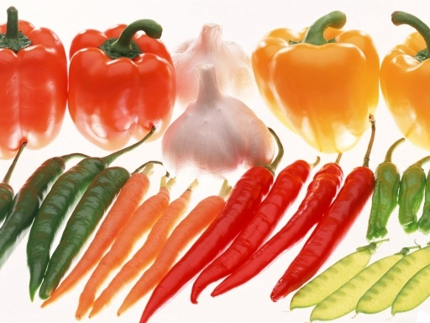
Негосударственное дошкольное образовательное учреждение «Детский сад № 211 ОАО «РЖД» Как подружить ребёнка с овощами

Slide 2
Как витаминизировать питание ребенка осенью
Чтобы улучшить работу иммунной системы ребенка в зимний период, необходимо витаминизировать его питание на протяжении лета и осени.
Осень очень богата на созревшие фрукты и овощи, которые являются главной кладовой витаминов и полезных микроэлементов. Поэтому в осенний период обязательно вводите в рацион своих детей овощи, такие как капуста, морковка, сладкий перец и многие другие. Получив достаточное количество витаминов, организм ребенка будет лучше сопротивляться различным вирусным и инфекционным заболеваниям.

Slide 3
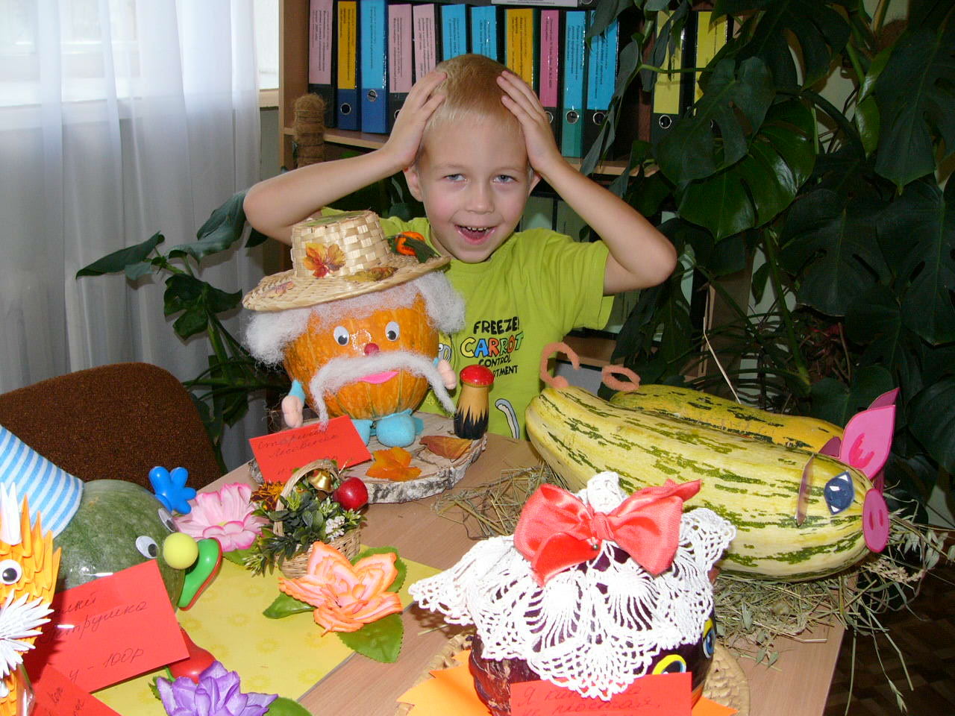
Овощи -источники витаминов
Источники витамина С
Сладкий перец, который является лидером среди овощей по содержанию этого витамина;
Капуста, причем совершенно не важно, свежая или квашенная;
Яблоки, особенно с кислинкой, также очень богаты витамином С. Чтобы ребенок получил необходимую суточную норму витамина С, необходимо, чтобы он съел всего лишь один свежий сладкий перец или граммов 200 капустного салата. Лучше всего давать ребенку овощи в сыром виде, так как витамин С разрушается под воздействием высоких температур.

Slide 4
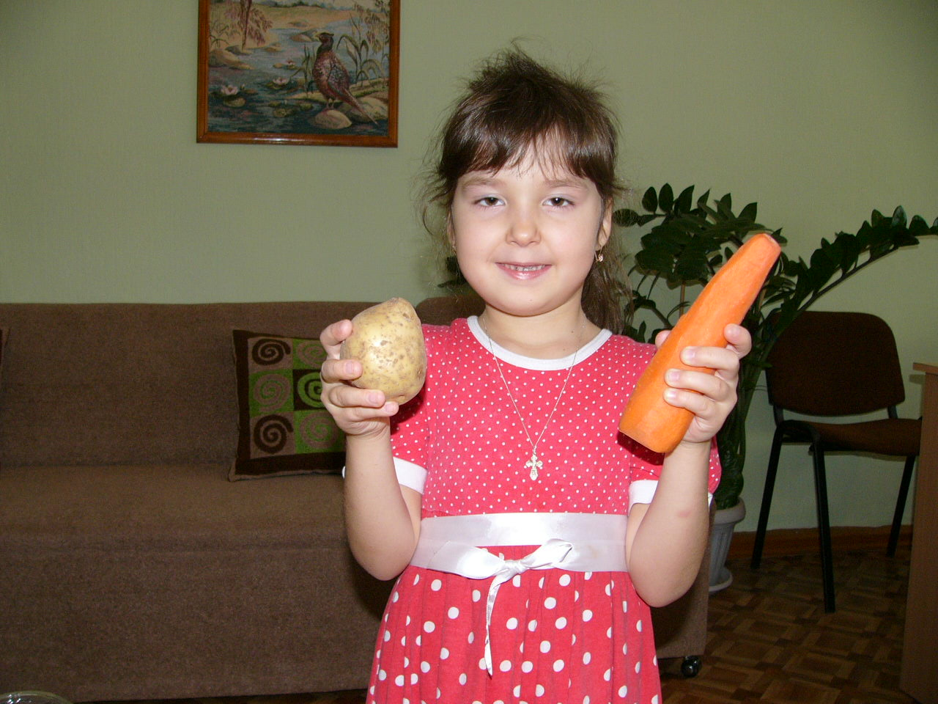
Источники витаминов А и В6
Морковь является настоящим кладезем этих витаминов. Витамин А способствует укреплению иммунитета и повышению сопротивляемости организма к инфекциям.
Эти витамины содержат такие овощи, как картофель, капуста, бобы, фасоль, горох, зеленый лук, шпинат. Однако необходимо учесть, что витамин А лучше усваивается при помощи жиров, поэтому салаты из этих овощей лучше всего заправлять растительным маслом.
Источники витамина В1 (тиамин)
Чтобы укрепить нервную систему ребенка, а также улучшить работу его пищеварительной системы, в рационе должны присутствовать такие овощи, как горох, фасоль, помидоры, шпинат.
Суточная потребность в этом витамине не такая уж и большая, всего 2-3 мг, но его отсутствие может способствовать развитию различных заболеваний.

Slide 5
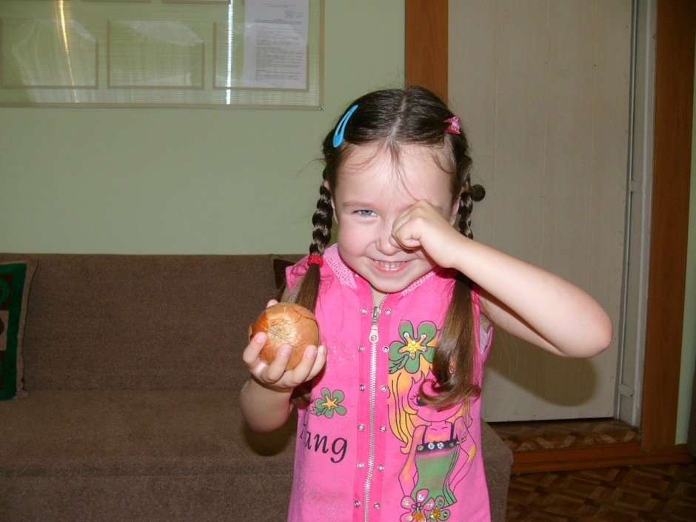
Как готовить овощи, чтобы сохранить витамины
Чтобы сохранить питательную ценность овощей, необходимо правильно их обрабатывать и готовить. Мыть овощи нужно в холодной проточной воде. Помните, что основная часть витаминов и минералов в овощах находится под кожурой, поэтому чем тоньше вы их почистите и крупнее порежете, тем меньшие будут потери витаминов.

Slide 6
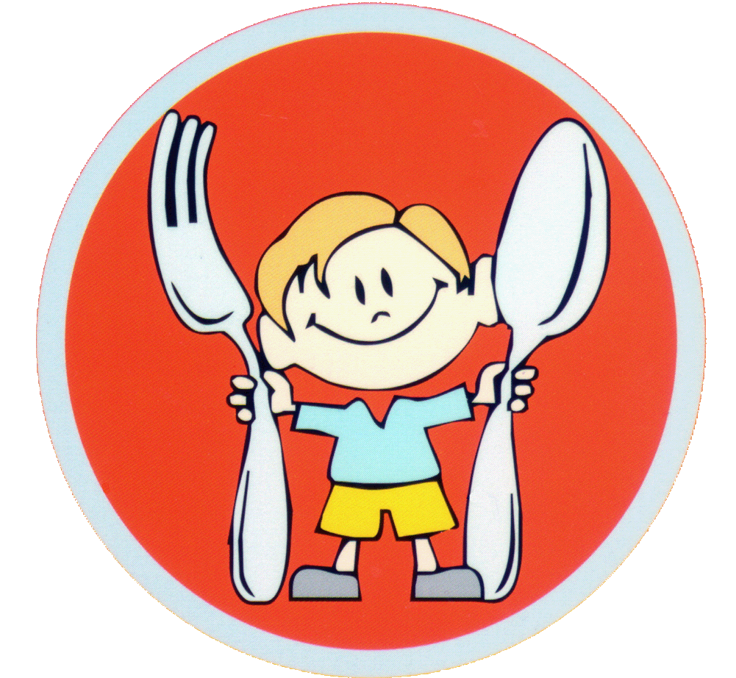
Как организовать правильное питание детей?
Питаться правильно – значит, есть здоровую пищу. Пищу, которая приносит пользу организму и обладает многими питательными свойствами.
С самого детства мы можем научить своих детей, из всего многообразия продуктов, выбирать те, которые действительно полезны для здоровья. Активно общаясь со своим ребенком, подавая ему пример, вы прививаете хорошие привычки в еде.
Именно родители, а не кто-то другой контролирует то, какие продукты находятся в меню ребёнка.

Slide 7
Овощи, должны составлять львиную долю ежедневного рациона питания детей.

Slide 8
Пожалуй, никто не сомневается в том, что без овощей не бывает здорового питания. Но далеко не все едят полезные овощи с удовольствием. А ведь привычный рацион каждого человека во многом зависит от вкусовых предпочтений, сформировавшихся в раннем возрасте.
В первые месяцы жизни ребенок питается молоком матери, потом понемногу начинает пробовать другие продукты. Огромный мир гастрономии раскрывается перед ним шаг за шагом, постепенно. И во многом от родителей зависит, с удовольствием или с отвращением будет их малыш есть замечательные растительные продукты с кладезем витаминов.

Slide 9
С грудничками в деле приучения к незнакомой пище бывает даже проще, чем с более старшими малышами – измельченные овощи попросту добавляются в бутылочку. Грудничок привыкает только к незнакомому вкусу, но не к новому виду еды.
Когда ребенка начинают кормить с тарелки, он получает овощи маленькими кусочками. Натуральный цвет и вкус овощей ребенок узнает, подрастая. Новые продукты способны испугать малыша незнакомым видом и непривычным вкусом. И именно поэтому он может отказаться их есть.

Slide 10
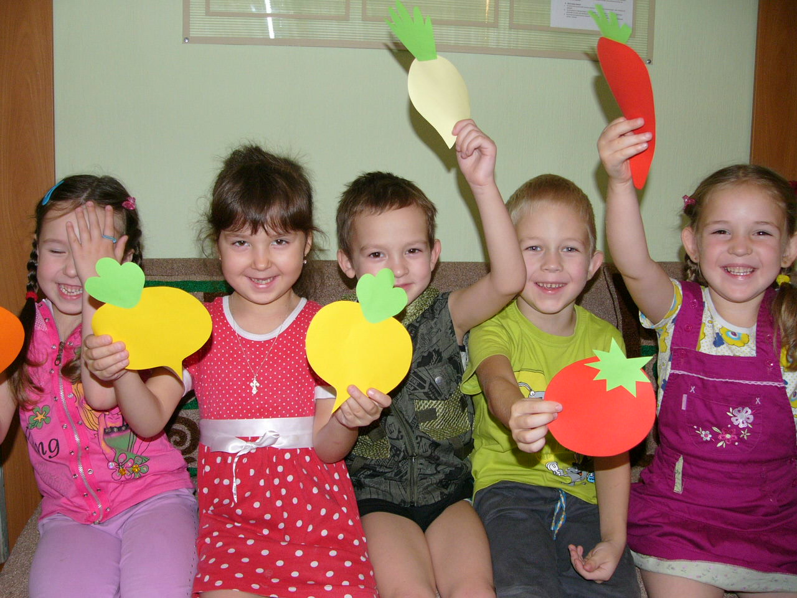
Познавательные моменты легко сочетать с игрой и ненавязчиво убеждайте малыша в том, что овощи – это очень вкусно.
В детстве правильные пищевые привычки формируются в результате подражания родителям. Если родители учтут эту особенность, то дети, даже если сначала отворачивались от овощей, все равно их попробуют за компанию с мамой и папой.

Slide 11
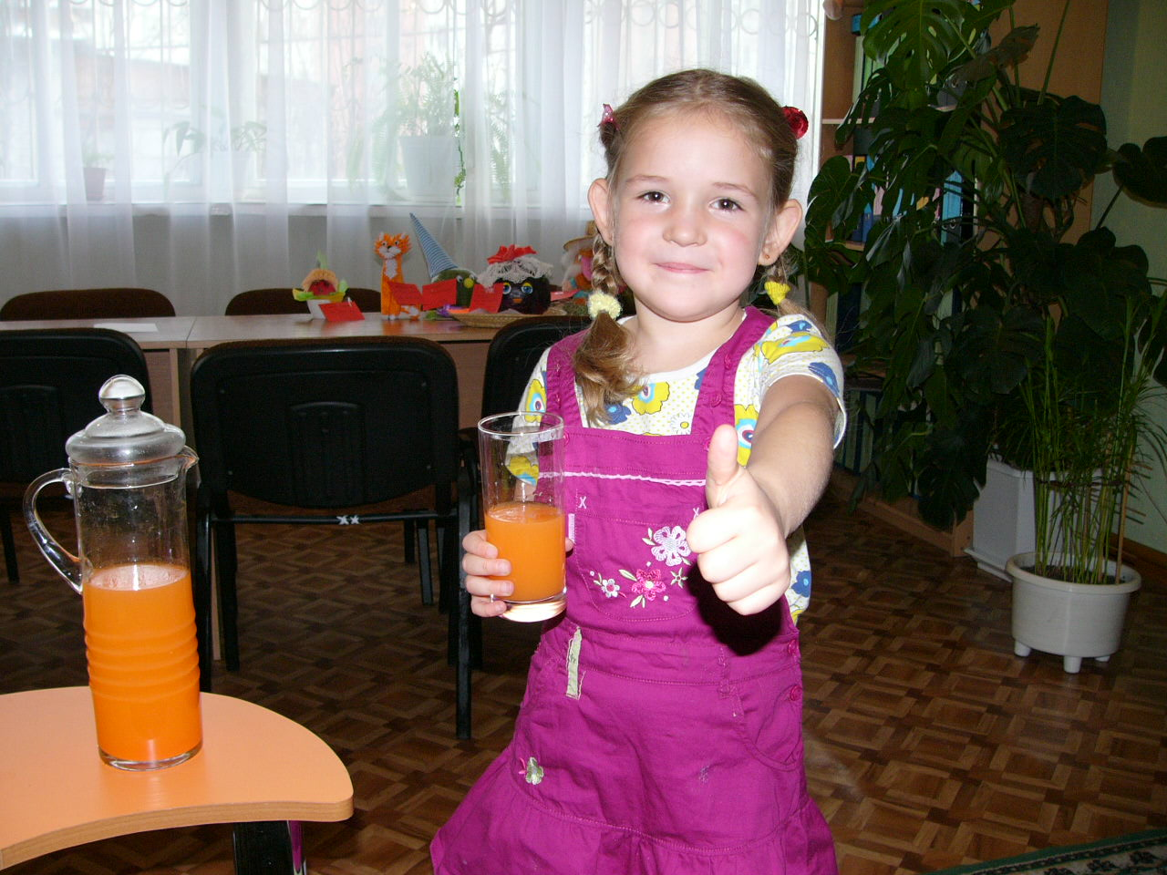
Чтобы не бояться, а любить овощи, надо их знать. Ребенку интересно, откуда взялись в его тарелке морковь, свекла, капуста, огурцы, помидоры и другие подобные продукты? Расскажите ему, как они растут, покажите картинки, прочитайте «овощные» сказки или сочините увлекательные истории про обитателей грядок вместе с детьми сами. Прекрасно, если есть свой огород: ребенок с увлечением будет помогать выращивать овощи, все лето наблюдая, как из маленького семечка развивается и поспевает вкусное растение. Без сомнения, у него появится желание попробовать плоды своего труда.

Slide 12
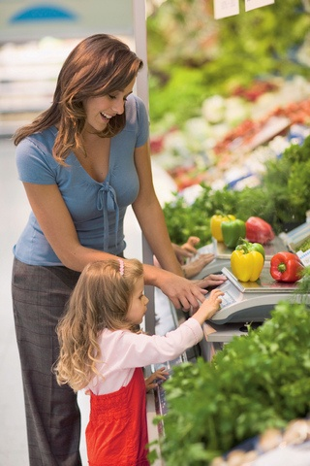
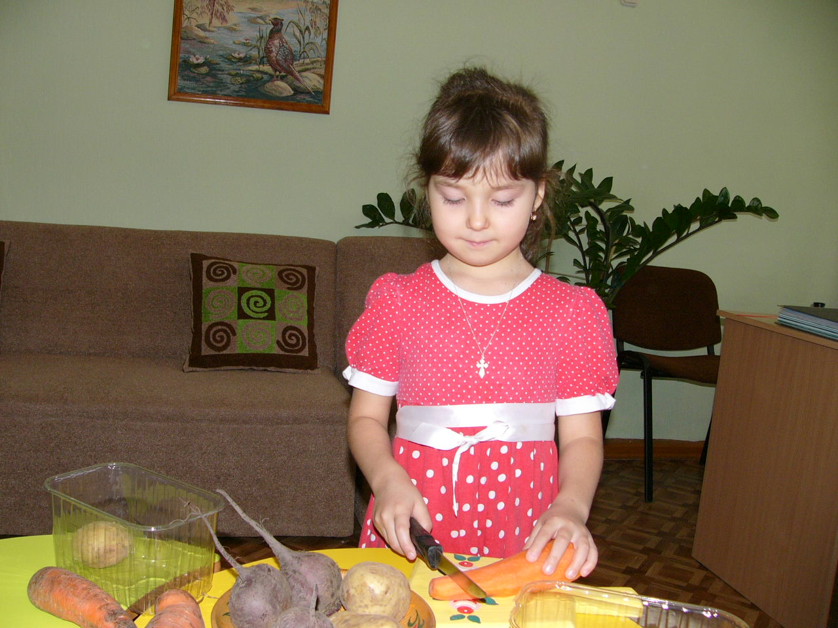
Если у вас не растут свои овощи, почаще берите ребенка с собой на рынок. Принимая участие в покупке овощей, он их как следует рассмотрит и потрогает. Позвольте ребенку из предложенного вами ассортимента самому выбрать что-нибудь новое. - Для благого дела приучения к овощам не бойтесь попросить помощи детей на кухне. Даже малыши способны рвать салат, чистить горох или мыть овощи.
-

Slide 13
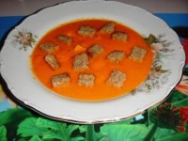
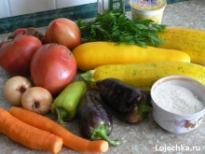
Большое значение имеет внешний вид блюда. Одни дети терпеть не могут кашеобразную, разваренную еду. Другие не переносят овощей, перемешанных в салатах. Приготовьте овощи в приятном для малыша виде.

Slide 14
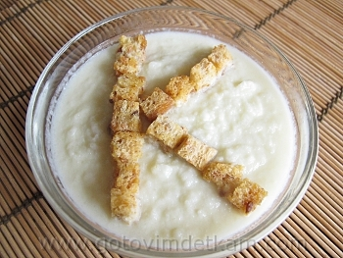
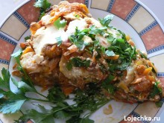
Один из действенных способов приучить ребенка, который наотрез отказывается есть овощи – маскировка. Овощи легко превращаются в салаты, пудинги, запеканки, соки. Острый вкус смягчается растительным маслом, сметаной, растопленным сыром. Многие овощи сочетаются с сыром, гренками, рыбой и другими продуктами. Четырехлетний гурман уже познал вкус пиццы и предпочитает ее всем блюдам? Сделайте ее овощной вариант.

Slide 15
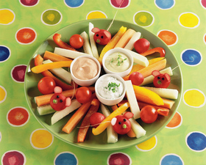
.
Многие дети не любят смеси из нескольких разных продуктов. Если так, то, подавая ребенку овощи, не делайте из них салат, а положите отдельными горками на тарелку.
Нетрудно соорудить лес из цветной капусты или брокколи. Или превратить в парус тонкий ломтик огурца, проткнуть дырочки, продеть в них стебелек укропа и закрепить на половинке вареной картофелины или морковной котлетки. Разные цвета, формы и плотность овощей предоставляют неисчерпаемый простор для фантазии – из них можно нарезать причудливые ломтики и фигурки. Интересно комбинировать части овощей, делая из них съедобные игрушки. На листе салата можно сложить мозаику из разноцветных кусочков моркови, свеклы, помидора, пареной репки, зеленого лука – кто же откажется от такого бутерброда? Малыш с радостью примет участие в такой занимательной кулинарии и с аппетитом съест свои изделия. И тогда обеды или ужины будут превращаться в маленькие праздники.

Slide 16
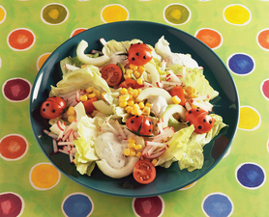
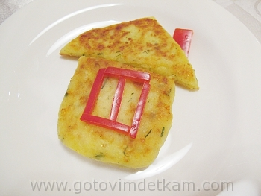
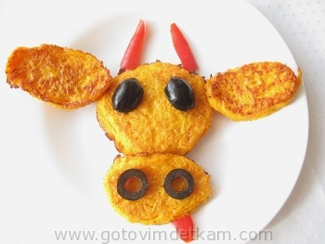

Slide 17
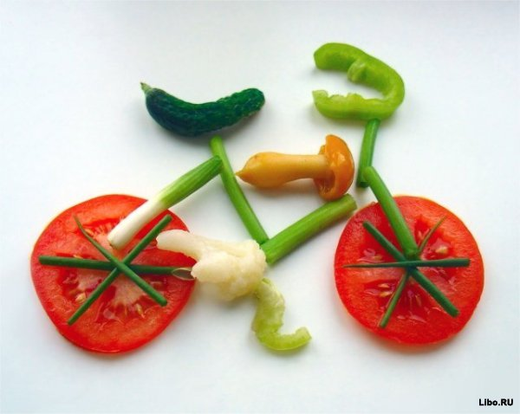

Slide 18
Проблема питания детей. Кто, работая в детском саду, не сталкивался с ней? Множество противоречий: медсестра предлагает кормить овощами, молочными продуктами, дети не любят кипяченое молоко, те же самые овощи, одни родители говорят: заставляйте, другие – не заставляйте есть, и вообще, в семье не готовят свекольную запеканку. Но, однако, дети должны быть сыты, здоровы, расти и прибавлять в весе и росте. Все, кто работает в ДОУ, знают, что дома ребенок часто не получает того меню, которым кормят в детском саду. Из наблюдений:
В детском саду | Дома
Суп | Лапша быстрого приготовления
Каша | Каша быстрого приготовления
Котлеты, мясо | Колбаса, сосиски, пельмени
Сыр, молоко, творог | Сырки глазированные, йогурты, творожки, мороженое
Рыба (жареная, котлеты, в омлете и др.) | Рыба копченая, сушеная, соленая
Печень | Торт из печени с майонезом или салат
Овощи, фрукты | Маринованные овощи, консервированные компоты, конфеты, газированная вода, чипсы
Хлеб черный, белый | Хлеб белый, батон, кириешки, пирожные
 | Жвачка

